Slide 1
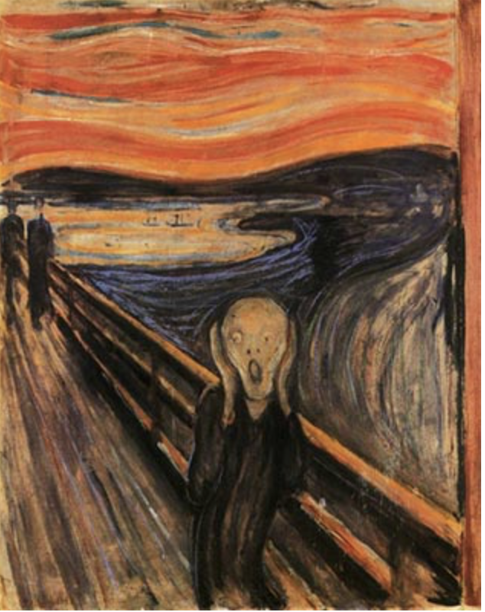
Weltende Jakob van Hoddis

Slide 2
Metropolis
Seht euch diese Szene aus dem Film “Metropolis” an:
https://www.youtube.com/watch?v=gdtZv3XROnc
Von wann ist der Film?
(A) 1953 (B) 1897 (C) 1927
Wo spielt der Film?
(A) Dorf (B) Großstadt (C) Weltraum

Slide 3
Metropolis
Seht euch diese Szene aus dem Film “Metropolis” an:
https://www.youtube.com/watch?v=CPNaaogT8fs
Von wann ist der Film?
(A) 1953 (B) 1897 (C) 1927
Wo spielt der Film?
(A) Dorf (B) Großstadt (C) Weltraum

Slide 4
Metropolis
https://www.youtube.com/watch?v=CPNaaogT8fs
Welches Wort passt besser?
Dorf oder Großstadt
Unsicherheit oder Sicherheit
Nacht oder Tag
Angst oder Ruhe
Realität oder Traum

Slide 5
Metropolis
Seht euch diese Szene aus dem Film “Metropolis” (Lang, 1927) an:
https://www.youtube.com/watch?v=CPNaaogT8fs
Welches Wort passt besser?
Dorf oder Großstadt
Unsicherheit oder Sicherheit
Nacht oder Tag
Angst oder Ruhe
Realität oder Traum

Slide 6
Metropolis
Seht euch diese Szene aus dem Film “Metropolis” (1927) an:
https://www.youtube.com/watch?v=CPNaaogT8fs
Was sind die Emotionen der Personen?
(a) traurig (b) optimistisch (c) neutral (d) in Panik
Was sagen die Personen?
Mann 1:
Mann 2:
Mann 1:
Image 2
Was sollen wir machen? Die Welt ist im Chaos!
Wir müssen sprechen.
Ich weiß nicht. Ich bin traurig / optimistisch.

Slide 7
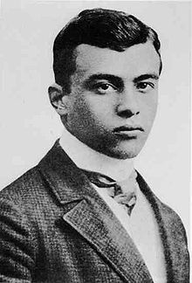
Hintergrund: Jakob van Hoddis und seine Biografie
Jakob van Hoddis wurde 1887 in Berlin geboren.
Er war der Sohn eines jüdischen Arztes.
1942: Deportation. Jakob van Hoddis wird im Konzentrationslager ermordet.
1911: Jakob van Hoddis schrieb “Weltende”. Das Gedicht war typisch für den “Expressionismus”.
Image 3

Slide 8
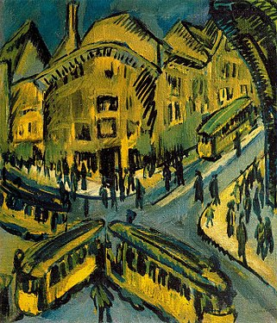
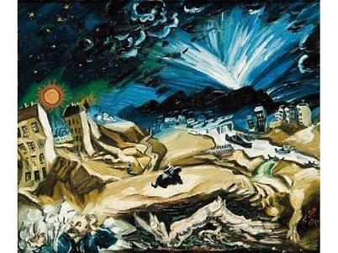
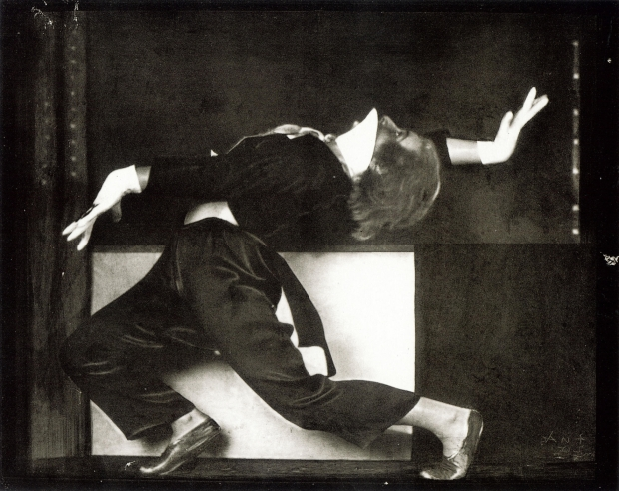
Expressionismus
Kunst, Literatur, Film & Tanz 1900 ~ 1930
Themen:
Emotionen & Träume
Großstadt & Technik
Krieg & Unsicherheit
“Weltende” war ein typisches Beispiel.
Image 6:
Kirchner, Nollendorfplatz, 1912
Image 5: Meidner, Apocalyptic Landscape, 1913, Ludwig Meidner Archive, Jewish Museum of the City of Frankfurt am Main
Image 4

Slide 9
Wichtige Wörter
DEUTSCH | ENGLISCH
das Meer | the sea
lesen | to read
abstürzen | to crash, to fall down
der Bürger | the citizen
die Brücke | the bridge
steigen | to rise
sprechen | to speak
die Unsicherheit | the uncertainty

Slide 10
Jemand liest das Gedicht vor. Hört gut zu!
https://www.youtube.com/watch?v=DlP5xN8t6AI
Während ihr zuhört:
Füllt die Lücken aus.

Slide 11
Weltende
Dem (1)________ fliegt vom spitzen Kopf der (2) ______, In allen Lüften hallt es wie Geschrei, Dachdecker (3)__________und gehn entzwei Und an den Küsten – liest man – (4)_______ die Flut. Der Sturm ist da, die wilden (5) _________ hupfen An Land, um dicke Dämme zu zerdrücken. Die meisten Menschen haben einen (6)_________. Die Eisenbahnen fallen von den (7) __________.
Meere
Schnupfen
Brücken
Hut
stürzen
steigt
Bürger

Slide 12
Weltende
Dem (1) Bürger fliegt vom spitzen Kopf der Hut, In allen Lüften hallt es wie Geschrei, Dachdecker (2) stürzen ab und gehn entzwei Und an den Küsten – liest man – (3) steigt die Flut. Der Sturm ist da, die wilden (4) Meere hupfen An Land, um dicke Dämme zu zerdrücken. Die meisten Menschen haben einen (5) Schnupfen. Die Eisenbahnen fallen von den (6) Brücken.

Slide 13
Welche Übersetzung ist am besten? Warum?
Übersetzung X ist besser, weil sie das Chaos besser darstellt (conveys the sense of chaos better).
The end of the world
From the citizen’s pointy head the hat flies.
In all quarters resounds a hullaballoo. Roofers are crashing down and breaking apart. And on the coasts – one reads – the flood is rising. The storm is here, rough seas are hopping Upon the land, thick dams to crush. Most people are having colds. The railroad trains are falling off bridges.
Adapted from a translation Natias Neutert
Weltende
Dem Bürger fliegt vom spitzen Kopf der Hut, In allen Lüften hallt es wie Geschrei, Dachdecker stürzen ab und gehn entzwei Und an den Küsten – liest man – steigt die Flut. Der Sturm ist da, die wilden Meere hupfen An Land, um dicke Dämme zu zerdrücken. Die meisten Menschen haben einen Schnupfen. Die Eisenbahnen fallen von den Brücken.
2. World's End
The hat flies off the citizen's pointed head. There's an echo of screams and shouts in the air. Roofers are crashing and breaking in two. Along the coast, the papers say, the flood is rising.
The storm is here, wild oceans are hopping ashore to crush big fat embankments. Most people have a runny nose and sniffle, and trains are falling off the bridges
Adapted from a translation by Johannes Beilharz

Slide 14
Welche Emotionen habt ihr? | positiv, negativ, neutral, pessimistisch, optimistisch
Dem Bürger fliegt vom spitzen Kopf der Hut,
In allen Lüften hallt es wie Geschrei,
Dachdecker stürzen ab und gehn entzwei
Und an den Küsten – liest man – steigt die Flut.
Der Sturm ist da, die wilden Meere hupfen
An Land, um dicke Dämme zu zerdrücken.
Die meisten Menschen haben einen Schnupfen.
Die Eisenbahnen fallen von den Brücken

Slide 15
Focus on language: The present tense
The railway trains are falling off the bridges.
Auf Deutsch?
(1) Die Eisenbahnen sind von den Brücken fallend.
(2) Die Eisenbahnen fallen von den Brücken.
(3) Die Eisenbahnen fielen von den Brücken.

Slide 16
English: a simple present (falls) & a progressive form (is falling)
The progressive describes actions / scenes that are currently in progress.
German: only has the simple present
He falls. & He is falling.
Er fällt.
The railway trains are falling off the bridges.
(1) Die Eisenbahnen sind von den Brücken fallend. – No progressive in German!
(2) Die Eisenbahnen fallen von den Brücken. – simple present -> correct
(3) Die Eisenbahnen fielen von den Brücken. – simple past

Slide 17
Finde Beispiele im Text: English progressive (is doing) -> German simple present
World’s End Whisked from the citizen’s pointy head the hats are flying, Throughout the heavens, screams are reverberating. Roofers are tumbling down, shattered ‘cross roof beams And on the coast – one reads – floodwaters are rising. The storm is here, rough seas are hopping. Upon the land, thick dams to rudely crush. Most people are suffering from colds. While railroad trains are falling off bridges.
Weltende
Dem Bürger fliegt vom spitzen Kopf der Hut, In allen Lüften hallt es wie Geschrei, Dachdecker stürzen ab und gehn entzwei Und an den Küsten – liest man – steigt die Flut. Der Sturm ist da, die wilden Meere hupfen An Land, um dicke Dämme zu zerdrücken. Die meisten Menschen haben einen Schnupfen. Die Eisenbahnen fallen von den Brücken.

Slide 18
Finde Beispiele im Text: English progressive (is doing) -> German simple present
World’s End Whisked from the citizen’s pointy head the hats are flying, Throughout the heavens, screams are reverberating. Roofers are tumbling down, shattered ‘cross roof beams And on the coast – one reads – floodwaters are rising. The storm is here, rough seas are hopping. Upon the land, thick dams to rudely crush. Most people are having colds. While railroad trains are falling off bridges.
Weltende
Dem Bürger fliegt vom spitzen Kopf der Hut, In allen Lüften hallt es wie Geschrei, Dachdecker stürzen ab und gehn entzwei Und an den Küsten – liest man – steigt die Flut. Der Sturm ist da, die wilden Meere hupfen An Land, um dicke Dämme zu zerdrücken. Die meisten Menschen haben einen Schnupfen. Die Eisenbahnen fallen von den Brücken.

Slide 19
Focus on literary technique: Reim

Slide 20
Welcher Reim ist das?
Weltende Dem Bürger fliegt vom spitzen Kopf der Hut, In allen Lüften hallt es wie Geschrei, Dachdecker stürzen ab und gehn entzwei Und an den Küsten – liest man – steigt die Flut. Der Sturm ist da, die wilden Meere hupfen An Land, um dicke Dämme zu zerdrücken. Die meisten Menschen haben einen Schnupfen. Die Eisenbahnen fallen von den Brücken.
Paarreim: AABB?
Kreuzreim: ABAB?
Umarmender Reim? ABBA?

Slide 21
Der Reim
Weltende Dem Bürger fliegt vom spitzen Kopf der Hut, A In allen Lüften hallt es wie Geschrei, B Dachdecker stürzen ab und gehn entzwei B Und an den Küsten – liest man – steigt die Flut. A Der Sturm ist da, die wilden Meere hupfen C An Land, um dicke Dämme zu zerdrücken. D Die meisten Menschen haben einen Schnupfen. C Die Eisenbahnen fallen von den Brücken. D
Umarmender Reim ABBA
Kreuzreim CDCD
Der Reim ändert sich.
Was ist der Effekt?

Slide 22
Der Reim
Weltende Dem Bürger fliegt vom spitzen Kopf der Hut, A In allen Lüften hallt es wie Geschrei, B Dachdecker stürzen ab und gehn entzwei B Und an den Küsten – liest man – steigt die Flut. A Der Sturm ist da, die wilden Meere hupfen C An Land, um dicke Dämme zu zerdrücken. D Die meisten Menschen haben einen Schnupfen. C Die Eisenbahnen fallen von den Brücken. D
Umarmender Reim ABBA
Kreuzreim CDCD
Der Reim ändert sich.
Was ist der Effekt? Metapher für das Chaos.

Slide 23
Personifikation versus Verdinglichung – Finde Beispiele im Text
Personifikation: Dinge werden assoziiert mit menschlichen Eigenschaften und Aktivitäten.
Personification: Things / objects are associated with human traits or activities.
Example: Die Sonne lacht. The sun is smiling.
Verdinglichung: Menschen werden assoziiert mit Eigenschaften von Dingen.
Objectification: Humans are associated with traits of things / objects.
Image 7
2. World's End
The hat flies off the citizen's pointed head. There's an echo of screams and shouts in the air. Roofers are crashing and breaking in two. Along the coast, the papers say, the flood is rising.
The storm is here, wild oceans are hopping ashore to crush big fat embankments. Most people have a runny nose and sniffle, and trains are falling off the bridges
Adapted from a translation by Johannes Beilharz
Weltende
Dem Bürger fliegt vom spitzen Kopf der Hut, In allen Lüften hallt es wie Geschrei, Dachdecker stürzen ab und gehn entzwei Und an den Küsten – liest man – steigt die Flut. Der Sturm ist da, die wilden Meere hupfen An Land, um dicke Dämme zu zerdrücken. Die meisten Menschen haben einen Schnupfen. Die Eisenbahnen fallen von den Brücken.

Slide 24
Personifikation versus Verdinglichung – Finde Beispiele im Text
Personifikation: Dinge werden assoziiert mit menschlichen Eigenschaften und Aktivitäten.
Personification: Things / objects are associated with human traits or activities.
Example: Die Sonne lacht. The sun is smiling.
Verdinglichung: Menschen werden assoziiert mit Eigenschaften von Dingenn
Objectification: Humans are associated with traits of things / objects.
Weltende
Dem Bürger fliegt vom spitzen Kopf der Hut, In allen Lüften hallt es wie Geschrei, Dachdecker stürzen ab und gehn entzwei Und an den Küsten – liest man – steigt die Flut. Der Sturm ist da, die wilden Meere hupfen An Land, um dicke Dämme zu zerdrücken. Die meisten Menschen haben einen Schnupfen. Die Eisenbahnen fallen von den Brücken.
2. World's End
The hat flies off the citizen's pointed head. There's an echo of screams and shouts in the air. Roofers are crashing and breaking in two. Along the coast, the papers say, the flood is rising.
The storm is here, wild oceans are hopping ashore to crush big fat embankments. Most people have a runny nose and sniffle, and trains are falling off the bridges
Adapted from a translation by Johannes Beilharz

Slide 25
Der Expressionismus
Themen des Expressionismus:
Krieg
Angst
Weltuntergang
Großstadt
Passt dieser Stil zum Thema Weltende? Ja/ Nein.
Warum?
Wie findest du den Stil des Gedichts?
Ich finde den Stil…
gut / nicht so gut / langweilig / elegant / musikalisch…
Meidner, Apocalyptic Landscape, 1913, Ludwig Meidner Archive, Jewish Museum of the City of Frankfurt am Main

Slide 26
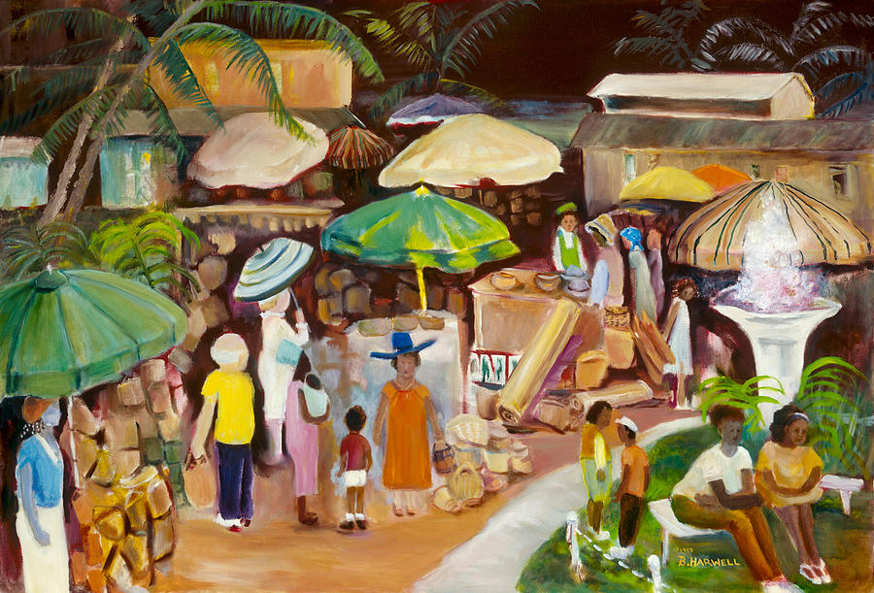
Hausaufgabe 1: Bildbeschreibung
Was passiert in dieser Szene?
What is happening in this scene?
Was machen die Leute?
What are people doing?
Was tragen die Leute?
What are people wearing?
Schreibe 3 bis 5 Sätze auf deutsch.
Write 3 to 5 sentences in German.
Market Scene by Bettye Harwell

Slide 27
Hausaufgabe 2: Drehbuch (Filmscript) Happy End
Die Welt ist im Chaos. Wie geht es weiter?
Schreibt ein Drehbuch mit “Happy End” für die Welt.
Szene 1: Der Sturm _____. Der Damm ____.
Szene 2: Dann kommt / passiert Folgendes:
Szene 3: Die Meere sind ruhig. Die Welt endet nicht.
Tipps: http://www.filmmachen.de/produktion/vorproduktion/drehbuch-schreiben
Meidner, Apocalyptic Landscape, 1913, Ludwig Meidner Archive, Jewish Museum of the City of Frankfurt am Main
Es herrscht Chaos / Ruhe / Panik. Der Sturm ist da / zu Ende. Es ist warm / kalt / Tag / Nacht / Krieg / Frieden.
Die Bürger haben Angst / sind in Panik. Die Menschen sind gesund / krank / traurig / glücklich / optimistisch / pessimistisch.
Die Eisenbahnen fallen von Brücken / fahren normal. Die Dämme brechen / sind stabil.
Die Wissenschaftler / Politiker / Menschen / ein Superheld findet / finden eine Lösung / eine neue Technologie / bringt / bringen Frieden. Ich wache auf. Es war nur ein Traum. In der Realität…

Slide 28
Images
Image 1: The Scream, by Gustav Klimt. Photographic reproduction of a two-dimensional, public domain work of art.
Image 2: https://en.wikipedia.org/wiki/File:Metropolisposter.jpg
Image 3: Photo of Jacob van Hoddis, 1910. Unknown author. Source: http://www.katz-heidelberg.de/ This work is in the public domain in its country of origin and in other countries where the copyright term is the author’s life plus 70 years or less
Image 4: Trcka Holger, by Josef Anton Trčka (1893–1940). Source: http://i.wp.pl/a/f/jpeg/26285/110_trcka_holger620.jpeg This work is in the public domain in its country of origin and in other countries where the copyright term is the author’s life plus 70 years or less
Image 5: Meidner, Apocalyptic Landscape, 1913, Ludwig Meidner Archive, Jewish Museum of the City of Frankfurt am Main. Reproduced with permission.
Image 6: Nollendorfplatz, by Ernst Ludwig Kirchner. Source: Stiftung Stadtmuseum Berlin. This work is in the public domain in its country of origin and in other countries where the copyright term is the author’s life plus 70 years or less
Image 7: Smiling sun, by Albedo-ukr. Source: Own work. Licensed under the Creative Commons Attribution-Share Alike 2.5 Generic license.

